Slide 1
微积分学
线性代数
1.7
反函数与复合函数

Slide 2
微积分学
线性代数
反函数

Slide 3

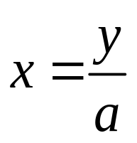
■ 反函数
例 销售总收益 y, 销售量 x, 销售单价 a
总收益函数
(函数)
销售量函数
(函数的反函数)

Slide 4
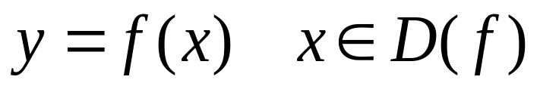
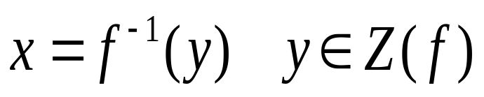
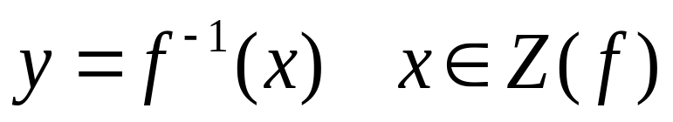
■ 反函数
f
定义
x∈D( f )
y∈Z( f )
f ⁻¹
函数
反函数
反函数的习惯表达

Slide 5
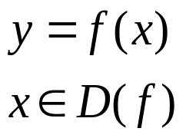
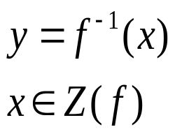
■ 反函数
函数与其反函数的图形对称于直线 y=x
反函数
函数

Slide 6
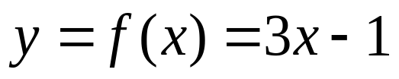
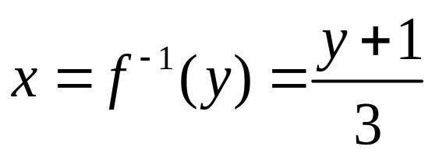
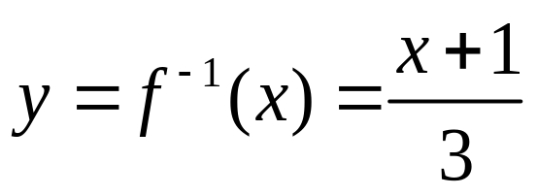
■ 反函数
例1 求函数 y=3x－1 的反函数。
解
原函数
反函数
交换因自变量

Slide 7
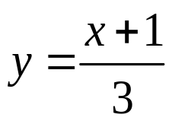

■ 反函数
例1
解
反函数
函数

Slide 8
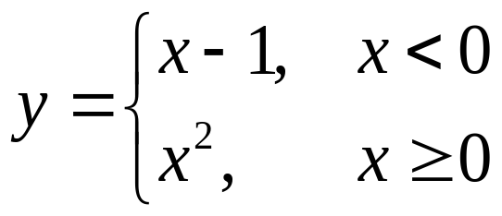
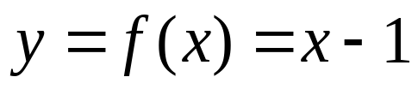
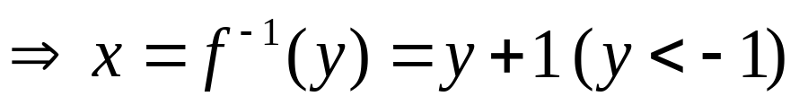
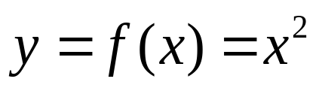
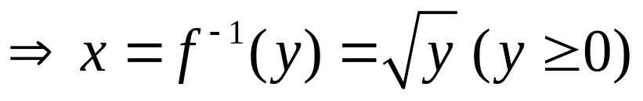
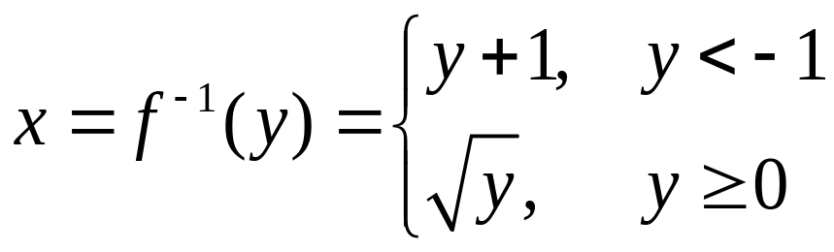
■ 反函数
例2 求函数
的反函数。
解
当x<0时
当x≥0时
整理有

Slide 9
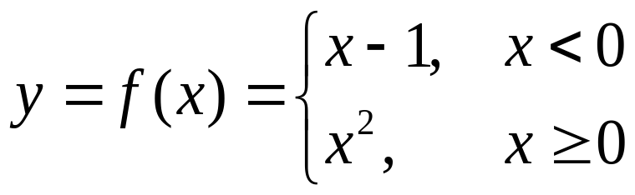
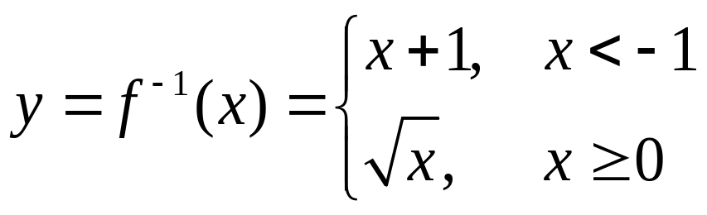
■ 反函数
例2 解
函数
反函数
交换因变
量自变量

Slide 10
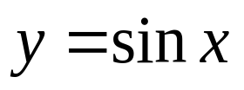
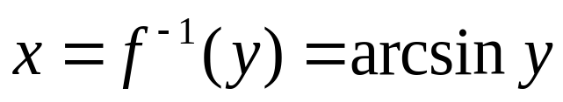
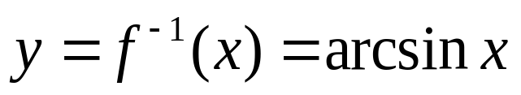
■ 反函数
例(补) 求函数 y=sin x 的反函数。
解
原函数
反函数
交换因自变量

Slide 11
微积分学
线性代数
复合函数

Slide 12



■ 复合函数
ϕ
f
x
u
y

Slide 13
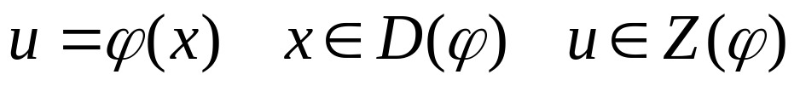
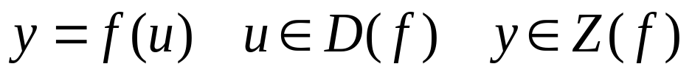



■ 复合函数
定义：若
且
注意
则有复合函数
其中x, y, u分别称为自变量，因变量和中间变量

Slide 14
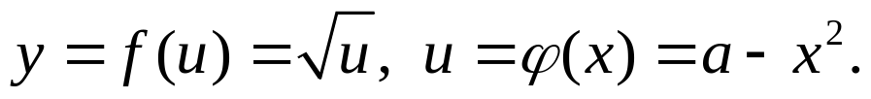
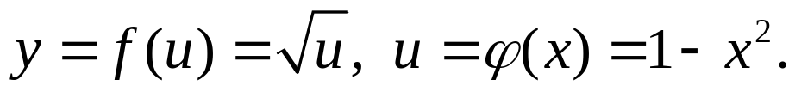
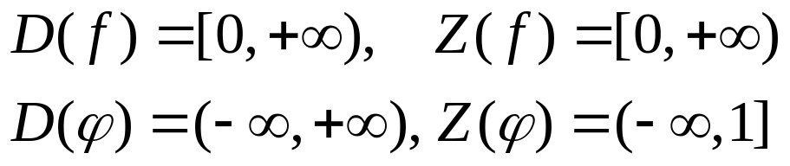
■ 复合函数
例3 已知
分别考察a = 1和a = -1，y=f[ϕ(x)]是不是复合函数。
解
当a=1时
当a=1时， y=f [ϕ(x)]是复合函数。

Slide 15
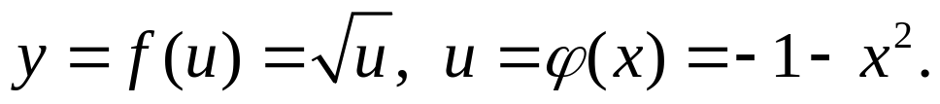
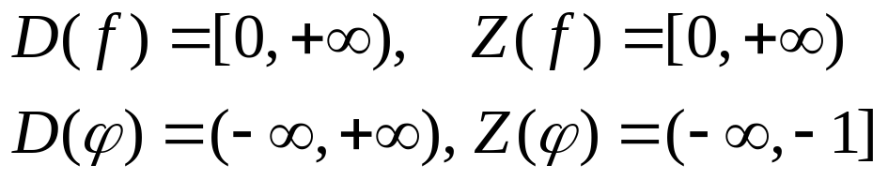
■ 复合函数
例3
解
当a=-1时
当a=-1时， y=f [ϕ(x)]不是复合函数。

Slide 16
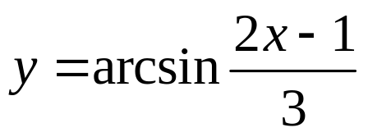
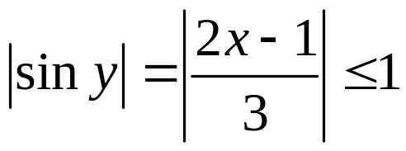
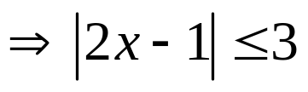



■ 复合函数
例4 求复合函数
的定义域。
解:因为
所求定义域为[-1,2]

Slide 17



■ 复合函数
更多层次的复合函数
g
ϕ
f
x
v
u
y

Slide 18
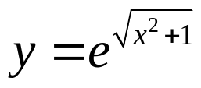

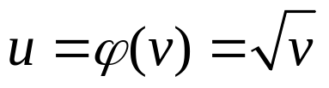


■ 复合函数
例5 将函数
表示为复合函数。
解：令

Slide 19
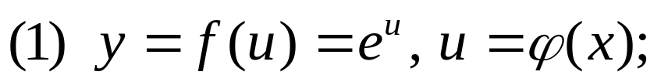
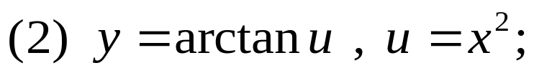
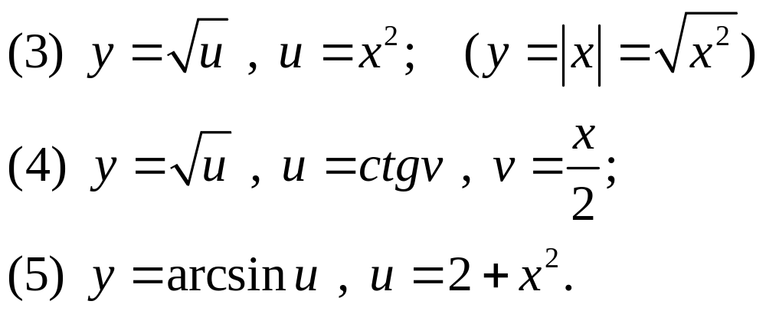
练习 求下列函数的复合函数
因u=2+x² 的值域为{x|u≥2}不能使 y=arcsin u 有意义,
故它们不能复合成一个复合函数.

Slide 20
作业 习题一(A) P45
50(3)(4), 52, 53, 54

